Slide 1
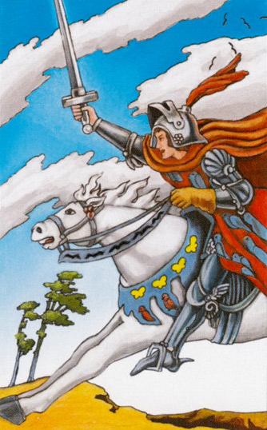
Tvoje naloge pri družbi za ta teden so:
- Ponovi vsebine v učbeniku
(Zgodovinski razvoj; od str. 72 do str. 83).
- Poskrbi, da boš imel/a urejen zvezek.
- Ne pozabi na srednjeveški izziv ─ vzemi
si čas, da bo tvoja predstavitev čim boljša.
S klikom na spodnjo povezavo si oglej
zanimiv posnetek, ki so ga naredili učenci
ene od osnovnih šol.
Govori o junaškemu vitezu.
https://www.youtube.com/watch?v=Yh8C-4KIQZY
Naloga zate: Po e-pošti mi pošlji ime viteza zmagovalca.
KLIKNI
https://www.google.com/search?q=vitez&tbm

